Slide 1
Введение в коммерчески важные виды фитопланктона
Проф. Д-р. Тахир АТИЦИ

Slide 2
Что представляют собой водоросли?
Водоросли следует рассматривать как один из видов примитивных растений, развивающихся в воде в присутствии света. Водоросли окрашены в самые разные цвета от зеленого до коричневого или красного. Водоросли не вредны для аквариума, но в большинстве случаев их наличие не вызывает приятных эмоций и клиенты хотят контролировать их количество или вообще избавиться от них. Водоросли и растения подобно людям нуждаются в пище, питательных веществах и хороших условиях для роста и выживания.

Slide 3
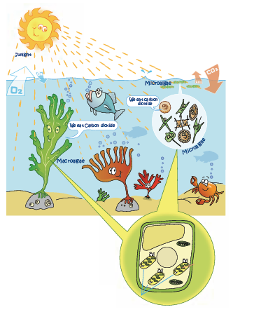
Водоросли сами создают энергию или пищу из солнца, однако они нуждаются также в воде, правильной температуре и питательных веществах для роста. Водоросли, как правило, живут в воде или влажных условиях.

Slide 4
Водорослям также необходим углекислый газ, который перерабатывается в сахара. Углекислый газ водоросли получают из загрязнений, например дыма, автомобильных выхлопов; небольшое количество углекислого газа растения образуют в процессе ночного дыхания, когда нет солнечного света. Водоросли полезны для окружающей среды, т.к. они поглощают углекислый газ из атмосферы, используя его для производства энергии. Водорослям также необходимы питательные вещества для эффективного развития и они находят эти вещества в воде. Водоросли всасывают питательные вещества всем телом. Одновременно с производством энергии для себя водоросли выделяют кислород, необходимый для жизнедеятельности человека.

Slide 5
Как растут водоросли?
Чтобы расти водорослям необходим свет и питательные вещества. Росту водорослей способствует как подсветка в аквариуме, так и свет в помещении. Если аквариум освещается более 10 часов в день, то можно наблюдать как происходит рост зелёных водорослей. Тёплая вода и “нитраты” (накапливаются если не производится регулярная замена воды) способствуют быстрому росту водорослей.
Кроме того, росту водорослей способствует присутствие фосфатов.

Slide 6
Процесс переработки солнечной энергии водорослями называется "Фотосинтезом". Если сравнить этот процесс с рецептом приготовления пищи, то основными ингредиентами, необходимыми для образования водорослями энергии и выделения кислорода для человека являются :
Солнечный свет + хлорофилл (в клетках) + углекислый газ + вода = глюкоза + кислород

Slide 8
1. Лаг-фаза или фаза индукции
Это этап, для которого характерно относительно продолжительное небольшое возрастание плотности клеток, когда водоросли пересаживаются в жидкую культуру.
2. Лог-фаза или экспоненциальная фаза: Плотность клеток увеличивается в зависимости от времени в соответствии с логарифмической функцией.
3. Фаза снижения темпов роста; деление клеток замедляется, когда питательные вещества, свет, рН, углекислый газ или другие физические и химические факторы начинают ограничивать рост.
4. Стационарная фаза плато: ограничивающие факторы и темпы роста сбалансированы, что приводит к относительно постоянной плотности клеток.
5. Фаза отмирания или «разрушения": качество воды ухудшается, питательные вещества истощаются до уровня, когда поддерживать рост становится невозможным. Плотность клеток быстро
снижается и культура разрушается.

Slide 9
Кислород выделяется в окружающую среду, его могут использовать как люди, так и животные. Макроводоросли содержат воздушные пузыри, а некоторые другие виды водорослей содержат гибкие ножки, с помощью которых макроводоросли поднимаются к поверхности воды для получения энергии солнечного света. В случае микроводорослей, крошечные плавающие организмы поднимаются к поверхности воды, благодаря движению волн и течений. Это помогает микроводорослям получить больше солнечной энергии.
Как макроводоросли, так и микроводоросли всасывают воду и растворённые в ней питательные вещества и газы через клеточные стенки.
К важным для роста водорослей питательным веществам относятся: углерод, азот, фосфор и кислород.

Slide 10
Углерод имеет важное значение для всех живых организмов. Как видно из диаграммы, движение углерода является цикличным. Это называется "Углеродным циклом". Углерод необходим растениям, горным породам, животным и почве. Мы возвращаем углерод в атмосферу, захоранивая промышленные отходы или используя топливо в наших автомобилях. Другим примером возврата углерода обратно в атмосферу являются люди и животные, выдыхающие углекислый газ. Этот процесс называется дыханием.
Углерод поступает в реки, озёра и океаны из атмосферы. Водоросли и растения используют солнечный свет и углекислый газ для производства энергии и выделяют кислород. Углерод перерабатывается, когда он поступает в атмосферу и используется водорослями и растениями.

Slide 11
Как водоросли могут расти в отсутствии солнца?
Мы знаем, что во всём мире люди живут в разных климатических условиях. То же самое характерно и для водорослей. Водоросли встречаются там, где есть подходящие условия для роста, например температура, свет и питательные вещества. Одни водоросли растут в тёплых водах, а другие предпочитают холодные воды.
Некоторым водорослям нравиться расти в очень холодных водах. Такие водоросли встречаются в Арктике и Антарктике. Воды Антарктики покрыты льдом большую часть года. Есть несколько видов водорослей, которые встречаются только в этих холодных водах. Они не растут больше нигде в мире. Очень небольшое их количество растёт в Арктике и гораздо большее количество – в Антарктике. В определённое время года они живут в полной темноте и поэтому не в состоянии перерабатывать солнечный свет в энергию и выживают за счёт запасов энергии в клетках.

Slide 12
области использования водорослей
В качестве пищевых добавок и т.п.
Производство масел
Производство биодизеля
Производство косметической продукции
Биообработка сточных вод

Slide 13
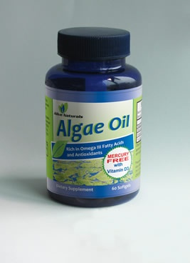
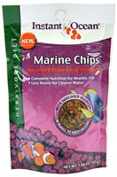
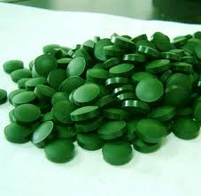
Пищевые добавки

Slide 14
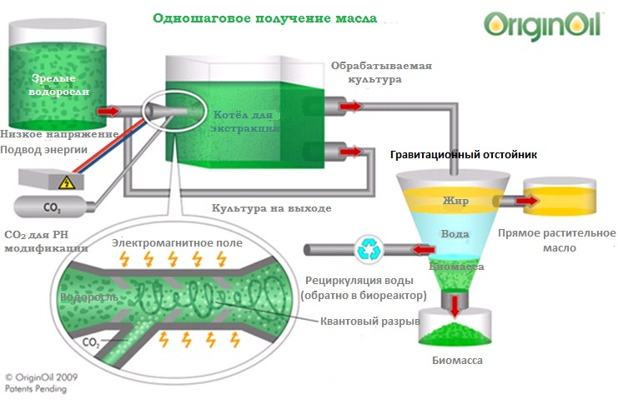
Производство масла

Slide 15
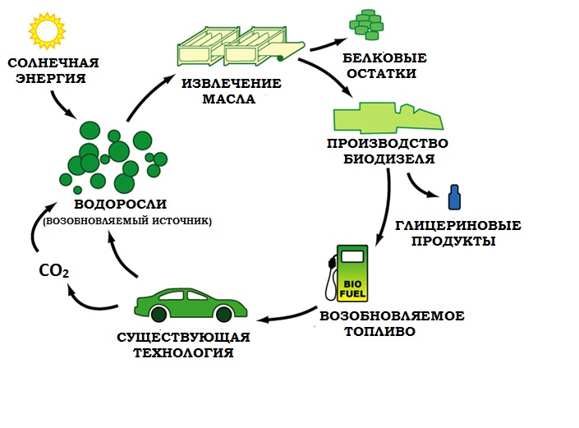
Производство биодизеля

Slide 16
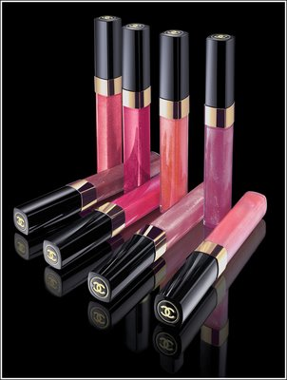
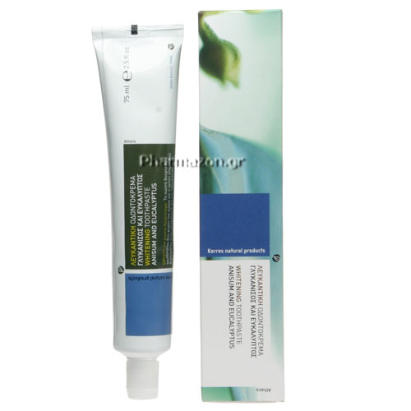
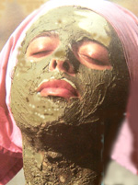
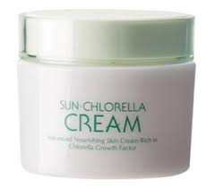
Косметические продукты

Slide 17
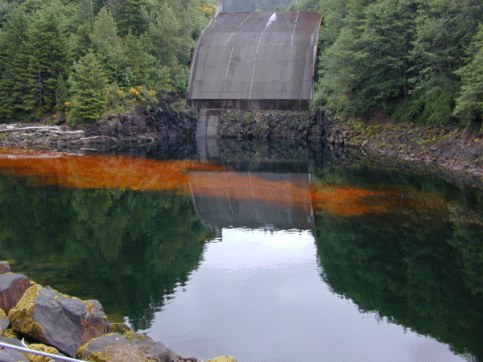
Биологическая очистка сточных вод

Slide 18
Как контролировать рост водорослей:
1) Следите за освещением аквариума. Чем меньше света он получит, тем меньше вероятность развития в нём водорослей. Рекомендуется освещать аквариум не более 8-10 часов в день. Необходимо всегда выключать свет в ночное время. Большинство световых приборов рекомендуется подключать к таймеру включения и выключения света, что обеспечит лёгкое управление подачей освещения.
2) Регулярно проводите замену воды. Водоросли используют остатки корма для рыб и отходы жизнедеятельности рыб в качестве удобрения. Регулярная замена воды позволяет уменьшить количество корма для водорослей.
3) Живые растения конкурируют с водорослями. Плотно засаженный растениями аквариум создаёт меньше проблем с водорослями.

Slide 19
4) Некоторые рыбы являются “Поедателями водорослей” и таким образом помогают контролировать рост водорослей.
5) Многие химические вещества позволяют сдерживать рост водорослей. Эти химические вещества являются "ингибиторами" и могут препятствовать началу роста некоторых водорослей, однако не помогают избавиться от водорослей, когда их рост уже происходит.
6) Приобретите скребок или другой прибор для удаления водорослей со стенок аквариума. Не используйте для чистки приобретённые в супермаркете средства, поскольку они могут содержать токсичные для рыб вещества!

Slide 20
Цветение водорослей или проблема зелени на воде
Цветение водорослей - это взвешенные в воде водоросли, придающие воде зелёный цвет, а не растущие на стекле и не являющиеся украшением. В некоторых случаях цветение не прекращается и ночью! Если это произшло в аквариуме, то лучшим способом избавиться от этого является "голодание" для водорослей. Накройте аквариум газетой, так чтобы он полностью находился в темноте в течении 48 часов (в это время кормить рыб можно через день). Это приведет к гибели водорослей. Мы продаём продукт, который называется "Бархатная гвардия", который великолепно помогает в этом случае. По прошествии 48 часов нужно заменить 1/3 воды в аквариуме. Если в нём еще сохраняется немного зелени или взвеси, то можно использовать очиститель воды, например, "Acurel-F". В некоторых случаях воду, возможно, придётся заменить ещё раз.

Slide 21
ЛИТЕРАТУРА
Cultivating Algae for Liquid Fuel Production (http://oakhavenpc.org/cultivating_algae.htm); NREL, 2005
Department of Energy, Office of Fuel Development. “Aquatic Species Program”. 1996.
Enhanced Biofuels & Technologies Ltd. 2007. Accessed: http://www.ebtplc.com/c4c.htm
Guiry, M.D. and Blunden, G. (Eds) 1991. Seaweed Resources in Europe: Uses and Potential. John Wiley & Sons. ISBN 0-471-92947-6
Mumford, T.F. and Miura, A. 1988. 4. Porphyra as food: cultivation and economics. p.87 — 117. In Lembi, C.A. and Waaland, J.R. (Ed.) Algae and Human Affairs. 1988. Cambridge University Press. ISBN 0 521 32115 8
John Sheehan, Terri Dunahay, John Benemann and Paul Roessler, "A Look Back at the U.S. Department of Energy's Aquatic Species Program-Bio-diesel from Algae, Closeout Report", July 1998, NREL/TP-580-24 190 http://www.nrel.gov/docs/legosti/fy98/24190.pdf
Michael Briggs, Widescale Biodiesel Production from Algae, University of New Hampshire, Physics Department, revised August 2004. http://www.unh.edu/p2/biodiesel/article_alge.html
Sheehan, J., T. Dunahay, J. Benemann, and P. Roessler. 1998. A look back at the U.S. Department of Energy’s aquatic species program - Biodiesel from algae. US Dept. Energy, Office of Fuels Development, Nat. Renewable Energy Lab., Golden, CO.
Solix BioFuels, 2006. accessed: http://www.solixbiofuels.com/index.php?option=com_content&task=view&id=12&Itemid=26
Вебсайт:
http://www.ecology.com/dr-jacks-natural-world/most-important-organism/index.html
http://journeytoforever.org/biodiesel_yield.html

Slide 22
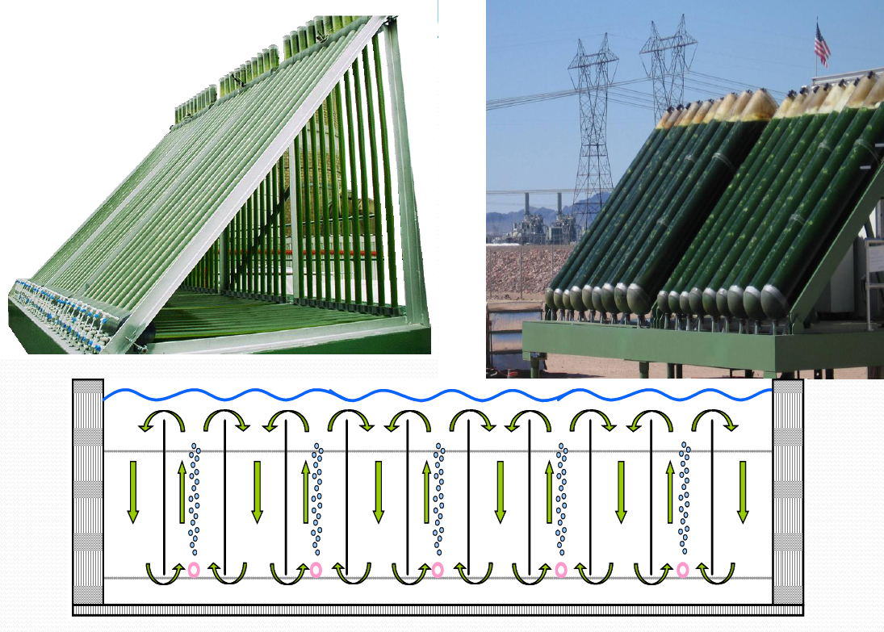
Спасибо за внимание

